Slide 1
স্বাগতম

Slide 2
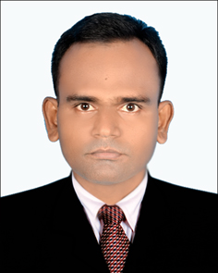
শিক্ষক পরিচিতি
মলয় বল্লভ
সহকারী শিক্ষক (কম্পিউটার শিক্ষা)
বি,ডি,সি,এইচ,মাধ্যমিক বিদ্যালয়
মুলাদী,বরিশাল।
Email Address: malayballav1981@gmail.com
Cell No. 01725671171.

Slide 3
পাঠ পরিচিতি
বিষয়ঃ তথ্য ও যোগাযোগ প্রযুক্তি
শ্রেণীঃ আষ্টম
অধ্যায়ঃ ০২

Slide 4
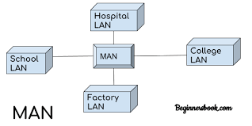
ছবিটি লক্ষ কর

Slide 5
আজকের পাঠ
টপোলজি পাঠঃ ৯

Slide 6
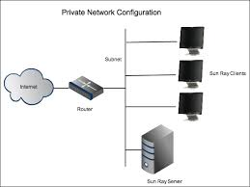
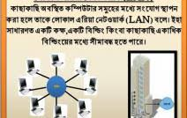
ছবিগুলো লক্ষকর
Personal Area Netword (PAN)
Local Area Netword (LAN)

Slide 7
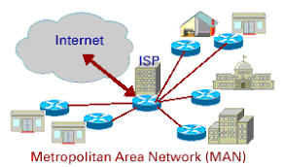
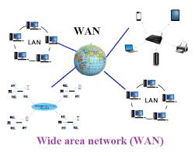
Metropolitan Area Network (MAN)
Wide Area Netword (WAN)

Slide 8
তোমরা সবাই জেনে গেছ, কম্পিউটার নেটওয়ার্কে অনেকগুলো কম্পিউটার একসাথে জুড়ে দেওয়া হয়। কম্পিউটার গুলোর অবস্থানের উপর ভিত্তি করে কম্পিউটার নেটওয়ার্কে নিম্নলিখিত ভাগে ভাগ করা যায়।
১. PAN (Personal Area Network)
২. LAN (Local Area Network)
৩. MAN (Metropolitan Area Network)
৪. WAN (Wide Area Network)

Slide 9
PAN (Personal Area Network): ব্যক্তিগত পর্যায়ে যে নেটওয়ার্ক তৈরি করা হয় তা হলো PAN. যেমন- ব্লু-টুথ হচ্ছে এক ধরনের PAN নেটওয়ার্ক।

Slide 10
LAN (Local Area Network): স্কুল, কলেজ, বিশ্ববিদ্যালয় বা বিভিন্ন প্রতিষ্ঠানে যে সকল নেটওয়ার্ক ব্যবহার করতে দেখা যায় সবই লোকাল এরিয়া নেটওয়ার্ক LAN.

Slide 11
MAN (Metropolitan Area Network): সচারাচর একটি শহরের মধ্যে যে নেটওয়ার্ক তৈরি করা হয় তা হলো MAN. একাধিক LAN নেটওয়ার্কের সমন্বয়ে MAN নেটওয়ার্ক তৈরি।

Slide 12
WAN (Wide Area Network): দেশ জুড়ে বা পৃথিবী জুড়ে যে নেটয়ার্ক তৈরি কর হয় তা হলো WAN. যেমন MAN নেটওয়ার্কের সমষ্টিকে WAN নেটওয়ার্ক বলে। www (world wide web).

Slide 13
একক কাজ
PAN/LAN এর পূর্ণরুপ কী?
MAN/WAN এর পূর্ণরুপ কী?
www এর পূর্ণরুপ কী?

Slide 14
মূল্যায়নঃ
১. ব্যক্তিগত পর্যায়ের নেটওয়ার্ক কোনটি?
(ক) MAN (খ) LAN
(গ) PAN (ঘ) WAN
২. বর্তমানে মাদারবোর্ডের সাথে কোনটি Built in থাকে?
(ক) MAN CARD (খ) WAN CARD
(গ) LAN CARD (ঘ) Graphics Card
৩. NIC কীসের সাথে সম্পর্কিত?
(ক) ইউজারের সাথা (খ) রিসোর্সের সাথে
(গ) নেটওয়ার্কের সাথে (ঘ) হাবের সাথে

Slide 15
৪. দেশজুড়ে যে নেটওয়ার্ক তৈরি করা হয় তাকে বলা হয়-
(ক) PAN (খ) LAN
(গ) WAN (ঘ) MAN
৫. শিক্ষা প্রতিষ্ঠানে কোন নেটওয়ার্কটি ব্যবহার হয়?
(ক) PAN (খ) LAN (গ) MAN (ঘ) WAN
৬. LAN এর অন্তর্ভূক্ত কোনটি?
(ক) স্টার টপোলজি (খ) স্যাটেলাইট
(গ) ক্লাউড কম্পিউটার (ঘ) ব্যান্ডুইথ

Slide 16
বাড়ির কাজ
তোমার বিদ্যালয় কোন ধরনের নেটওয়ার্ক ব্যবহৃত হয়।

Slide 17
ধন্যবাদ সবাইকে

